Slide 1
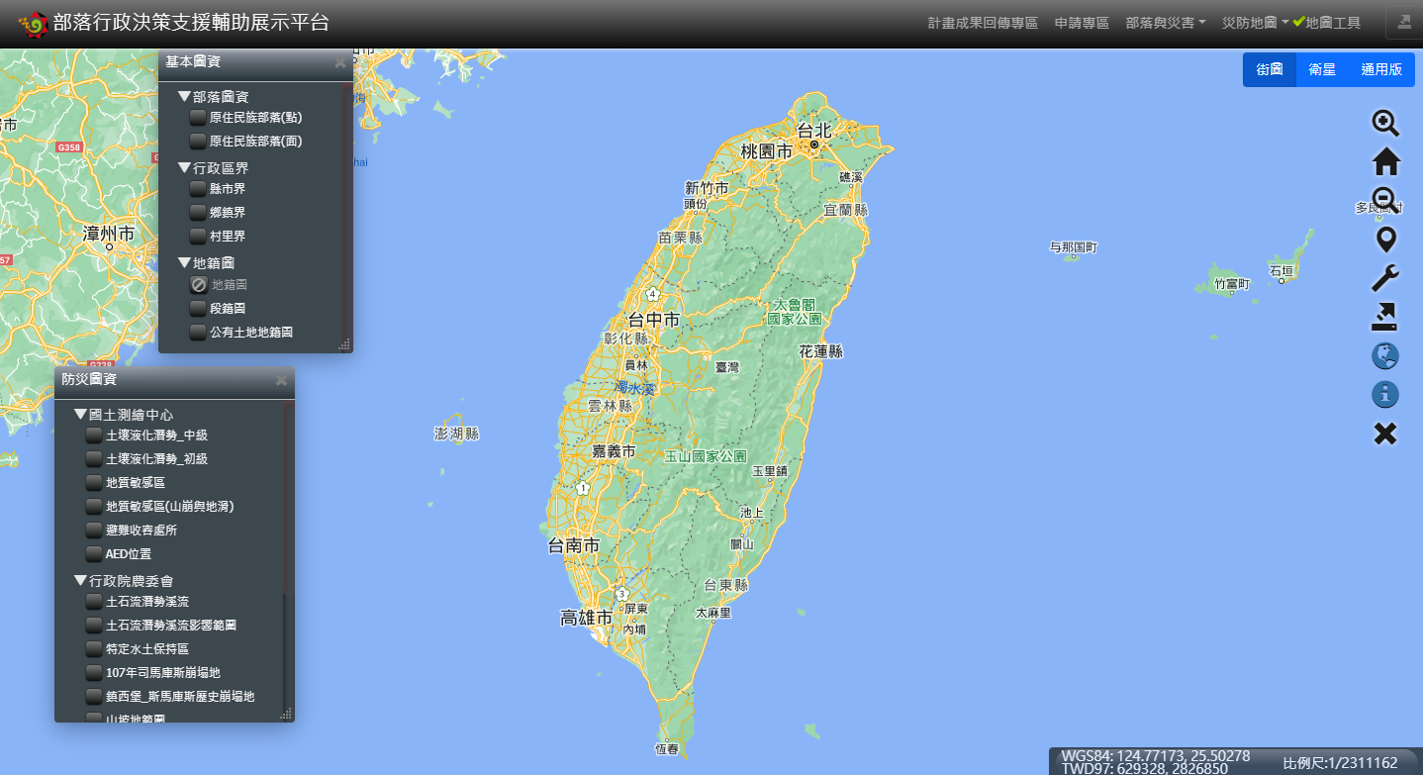
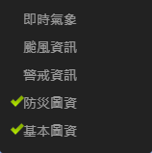
基本圖資
一開始預設不展開
改到這邊
彙整成”基本圖資”

Slide 2
第一層 | 第二層 | 第三層 | 更新圖資
基本圖資 | 部落圖資 | 原住民族部落(點)
 |  | 原住民族部落(面)
基本圖資 | 行政與土地區界 | 縣市界
 |  | 鄉鎮界
 |  | 村里界
 |  | 段籍圖
 |  | 公有土地地籍圖
 |  | 特定水土保持區 | 110年度42區特定水土保持區範圍圖.kmz
 |  | 山坡地範圍
 |  | 原住民保留地

Slide 3
第一層 | 第二層 | 第三層
基本圖資 | 土石流潛勢溪流 | 土石流潛勢溪流
 |  | 土石流潛勢溪流影響範圍
 | 大規模崩塌 | 大規模崩塌潛勢區
 |  | 大規模崩塌影響範圍
 |  | 107年司馬庫斯崩塌地
 |  | 鎮西堡_司馬庫斯歷史崩塌地
防災圖資 | 地質災害潛勢 | 土壤液化潛勢_中級
 |  | 土壤液化潛勢_初級
 |  | 地質敏感區
 |  | 地質敏感區(山崩與地滑)
 |  | 全台順向坡分布圖
 |  | 全台土石流流動區分布圖
 |  | 土壤液化潛勢範圍
 | 雨量資訊 | 雨量站 FHY_API
 | 防減災資源 | 避難收容處所
 |  | AED位置

Slide 4
分類 | 分類 | 新增圖資 | 資料
基本圖資 | 行政與土地區界 | 河川水系 | WMS https://maps.wra.gov.tw/arcgis/services/WMS/GIC_WMS/MapServer/WMSServer?REQUEST=GetMap&SERVICE=WMS&VERSION=1.1.1&LAYERS=RIVERPOLY&STYLES=&FORMAT=image/png&SRS=EPSG:102443&BBox=143476,2426736,360482,2810118&WIDTH=150&HEIGHT=200
 |  | 河川支流 | https://maps.wra.gov.tw/arcgis/services/WMS/GIC_WMS/MapServer/WMSServer?REQUEST=GetMap&SERVICE=WMS&VERSION=1.1.1&LAYERS=RIVERLIN&STYLES=&FORMAT=image/png&SRS=EPSG:102443&BBox=143476,2426736,360482,2810118&WIDTH=150&HEIGHT=200
 |  | 道路路網 | WMTS https://wmts.nlsc.gov.tw/wmts/ROAD
 |  | 國有林班地 | WMS https://gis.forest.gov.tw/arcgis/rest/services/WMS/FHWMS/MapServer/6
 |  | 保安林地 | WMS https://gis.forest.gov.tw/arcgis/rest/services/WMS/FHWMS/MapServer/12
 | 工程與地質資料 | 工程地質鑽探點位分布 | https://www.geologycloud.tw/api/v1/zh-tw/Drill?t=.json
https://wmts.nlsc.gov.tw/wmts/ROAD/{Style}/{TileMatrixSet}/{TileMatrix}/{TileRow}/{TileCol}
https://wmts.nlsc.gov.tw/wmts/ROAD/default/GoogleMapsCompatible/15/14127/27366

Slide 5
分類 | 分類 | 新增圖資 | 資料
基本圖資 | 地質災害潛勢 | 崖錐堆積區 | 山崩雲WMTS curl -X GET "https://landslide.geologycloud.tw/jlwmts/jetlink/EVGM_G01/GoogleMapsCompatible/13/6842/3549" -H "accept: image/png"
 |  | 地質遺跡地質敏感區 | 地質遺跡.kmz
 |  | 地下水補注地質敏感區 | 地下水補注地質敏感區.kmz
 |  | 活動斷層地質敏感區 | 活動斷層.kmz
 |  | 河岸與向源侵蝕 | WMTS curl -X GET "https://landslide.geologycloud.tw/jlwmts/jetlink/EVGM_H09/GoogleMapsCompatible/13/6842/3549" -H "accept: image/png"
 |  | 歷年重大土石災例分布圖 | 歷年重大土石災例分布圖.kmz

Slide 6
分類 | 分類 | 新增圖資 | 資料
基本圖資 | 淹水潛勢 | 6hr150mm | https://maps.wra.gov.tw/arcgis/services/WMS/GIC_WMS/MapServer/WMSServer?REQUEST=GetMap&SERVICE=WMS&VERSION=1.1.1&LAYERS=flood_150mm_6hr&STYLES=&FORMAT=image/png&SRS=EPSG:102443&BBox=143476,2426736,360482,2810118&WIDTH=150&HEIGHT=200
 |  | 6hr250mm | https://maps.wra.gov.tw/arcgis/services/WMS/GIC_WMS/MapServer/WMSServer?REQUEST=GetMap&SERVICE=WMS&VERSION=1.1.1&LAYERS=flood_250mm_6hr&STYLES=&FORMAT=image/png&SRS=EPSG:102443&BBox=143476,2426736,360482,2810118&WIDTH=150&HEIGHT=200
 |  | 6hr350mm | https://maps.wra.gov.tw/arcgis/services/WMS/GIC_WMS/MapServer/WMSServer?REQUEST=GetMap&SERVICE=WMS&VERSION=1.1.1&LAYERS=flood_350mm_6hr&STYLES=&FORMAT=image/png&SRS=EPSG:102443&BBox=143476,2426736,360482,2810118&WIDTH=150&HEIGHT=200
 |  | 12hr200mm | https://maps.wra.gov.tw/arcgis/services/WMS/GIC_WMS/MapServer/WMSServer?REQUEST=GetMap&SERVICE=WMS&VERSION=1.1.1&LAYERS=flood_200mm_12hr&STYLES=&FORMAT=image/png&SRS=EPSG:102443&BBox=143476,2426736,360482,2810118&WIDTH=150&HEIGHT=200
 |  | 12hr300mm | https://maps.wra.gov.tw/arcgis/services/WMS/GIC_WMS/MapServer/WMSServer?REQUEST=GetMap&SERVICE=WMS&VERSION=1.1.1&LAYERS=flood_300mm_12hr&STYLES=&FORMAT=image/png&SRS=EPSG:102443&BBox=143476,2426736,360482,2810118&WIDTH=150&HEIGHT=200
 |  | 12hr400mm | https://maps.wra.gov.tw/arcgis/services/WMS/GIC_WMS/MapServer/WMSServer?REQUEST=GetMap&SERVICE=WMS&VERSION=1.1.1&LAYERS=flood_400mm_12hr&STYLES=&FORMAT=image/png&SRS=EPSG:102443&BBox=143476,2426736,360482,2810118&WIDTH=150&HEIGHT=200
 |  | 24hr200mm | https://maps.wra.gov.tw/arcgis/services/WMS/GIC_WMS/MapServer/WMSServer?REQUEST=GetMap&SERVICE=WMS&VERSION=1.1.1&LAYERS=flood_200mm_24hr&STYLES=&FORMAT=image/png&SRS=EPSG:102443&BBox=143476,2426736,360482,2810118&WIDTH=150&HEIGHT=200
 |  | 24hr350mm | https://maps.wra.gov.tw/arcgis/services/WMS/GIC_WMS/MapServer/WMSServer?REQUEST=GetMap&SERVICE=WMS&VERSION=1.1.1&LAYERS=flood_350mm_24hr&STYLES=&FORMAT=image/png&SRS=EPSG:102443&BBox=143476,2426736,360482,2810118&WIDTH=150&HEIGHT=200
 |  | 24hr500mm | https://maps.wra.gov.tw/arcgis/services/WMS/GIC_WMS/MapServer/WMSServer?REQUEST=GetMap&SERVICE=WMS&VERSION=1.1.1&LAYERS=flood_500mm_24hr&STYLES=&FORMAT=image/png&SRS=EPSG:102443&BBox=143476,2426736,360482,2810118&WIDTH=150&HEIGHT=200
 |  | 24hr650mm | https://maps.wra.gov.tw/arcgis/services/WMS/GIC_WMS/MapServer/WMSServer?REQUEST=GetMap&SERVICE=WMS&VERSION=1.1.1&LAYERS=flood_650mm_24hr&STYLES=&FORMAT=image/png&SRS=EPSG:102443&BBox=143476,2426736,360482,2810118&WIDTH=150&HEIGHT=200

Slide 7
分類 | 分類 | 新增圖資 | 資料
基本圖資 | 區域地質圖 | 5萬分之1-地層 | Geojson https://www.geologycloud.tw/api/v1/zh-tw/Stratum?t=.json 來源與全臺土石流流動分布區相同
 |  | 5萬分之1-皺褶 | https://www.geologycloud.tw/api/v1/zh-tw/Fold?t=.json
 |  | 5萬分之1-位態 | https://www.geologycloud.tw/api/v1/zh-tw/Attitude?t=.json
 |  | 5萬分之1-斷層 | https://www.geologycloud.tw/api/v1/zh-tw/Fault?t=.json
 |  | 5萬分之1-煤層 | https://www.geologycloud.tw/api/v1/zh-tw/CoalSeam?t=.json
 |  | 5萬分之1-圖幅框 | https://www.geologycloud.tw/api/v1/zh-tw/MapZone?t=.json

Slide 8
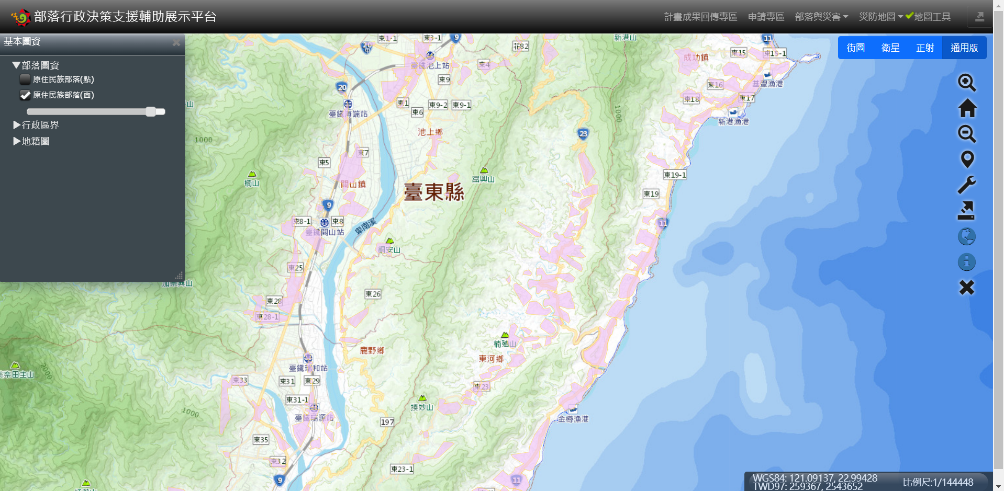
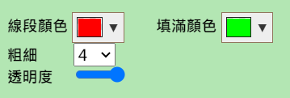
kmz檔可自行調整
線段顏色、填滿
粗細

Slide 9
右下角比例尺顯示的數字調整~
18層 1/2000
17層 1/4500
16層 1/9000
15層 1/18000
14層 1/36000
13層 1/72000
12層 1/145000
11層 1/290000
10層 1/580000
9層 1/1150000
8層 1/2300000
7層 1/4600000
6層 1/9200000
5層 1/18500000
4層 1/37000000
3層 1/74000000
2層 1/150000000
1層 1/300000000

Slide 10
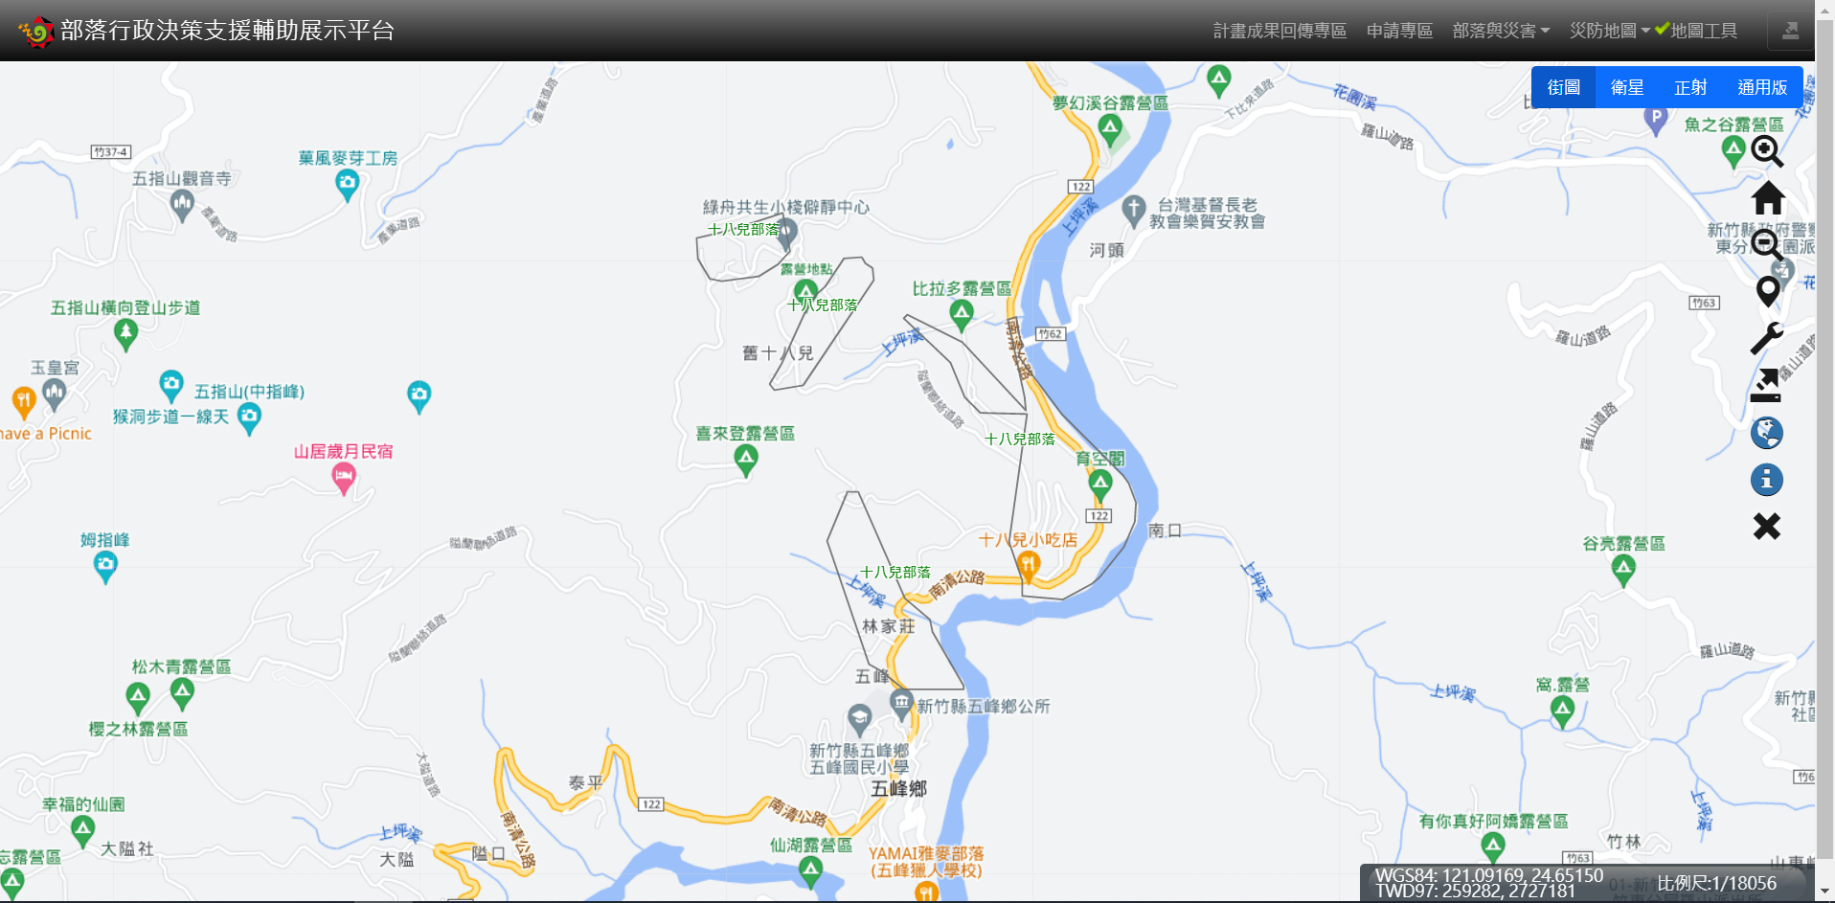


請參考圖例資料夾中的文件，圖例皆有與名稱對應
原住民族部落(面)
土石流潛勢溪流
土石流潛勢溪流
開啟圖層即會顯示於圖例的框框

Slide 11
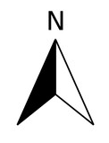
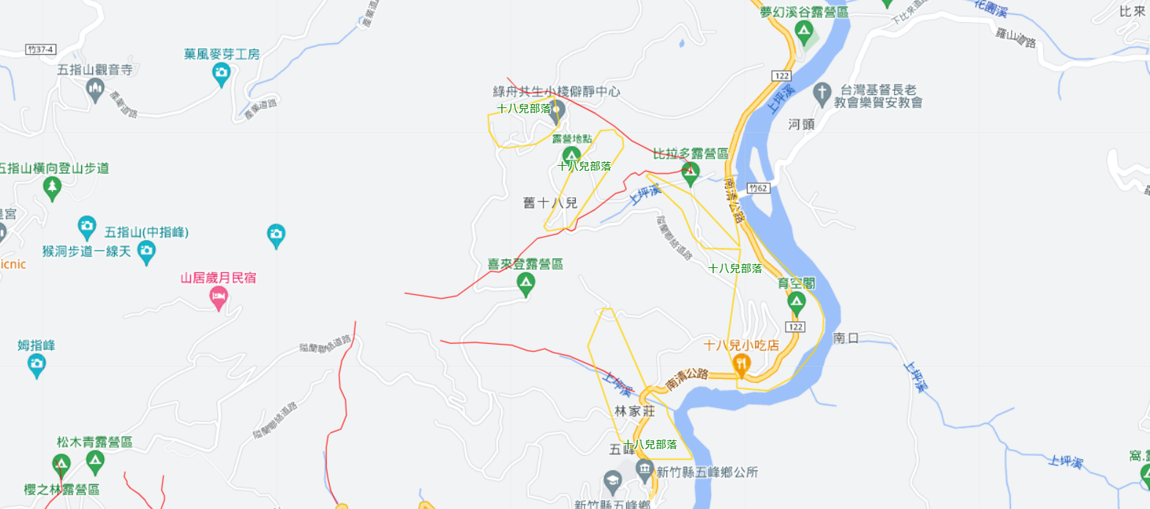

截圖後會顯示指北針
原住民族部落(面)
土石流潛勢溪流
截圖會顯示圖例框框
截圖後會顯示比例尺
目前截圖旁邊會有黑邊
需確認如何處理

Slide 12

本圖資參考部落事典數化繪製
在圖資後面加一個 資訊icon
滑鼠click會跳出說明資訊的視窗

